Slide 1

Erazmus+ Program mobilnosti studenata

Slide 2

O programu
Erazmus+ je program Evoprske Unije koji obezbeđuje finansiranje projekata za saradnju u tri oblasti:
Obrazovanje
Sport
Mladi
Sa budžetom od 14.7 evra pruža mogućnost za preko 4 miliona Evropljana da studiraju, steknu praksu i iskustvo u inostranstvu.

Slide 3

Zašto otići na razmenu?
U fokusu programa Erazmus+ je jačanje potencijala mladih za aktivmo učešće u građanskom društvu, razvoj liderskih veština, solidarnost i kulturološko razumevanje.
Internacionalno iskustvo stečeno tokom perioda razmene daje veliki podstrek samopouzdanju kroz sticanje novih iskustava. Nakon povratka sa razmene osetićete se motivisanim, nezavisnim i sigurnim u sebe sa značajno poboljšanim znanjem stranog jezika i stečenim međunarodnim prijateljstvima.

Slide 4

Postupci u procesu mobilnosti
Celokupan proces razmene studenata može se podeliti na 4 dela:
Informisanje o programu razmene
Prijavljivanje na konkurs
Period boravka na razmeni
Priznavanje perioda mobilnosti nakon povratka sa razmene

Slide 5

Informisanje o programu razmene
Informacije o Erazmus+ programu, kao i o ostalim programima razmene, studentima FTN-a pruža Kancelarija za međunarodnu saradnju Fakulteta.
Informacije možete dobiti preko:
Web stranice FTN-a – Portal mobilnosti studenata FTN-a (http://mobility.ftn.uns.ac.rs/)
Web stranice UNS-a - Akademska mobilnost (http://www.uns.ac.rs/index.php/c-saradnja/razmena-studenata)
Facebook grupe – Mobilnost studenata FTN-a
Direktno u Kancelariji za međunarodnu saradnju FTN-a (Kula, 3. sprat, br. 303)

Slide 6
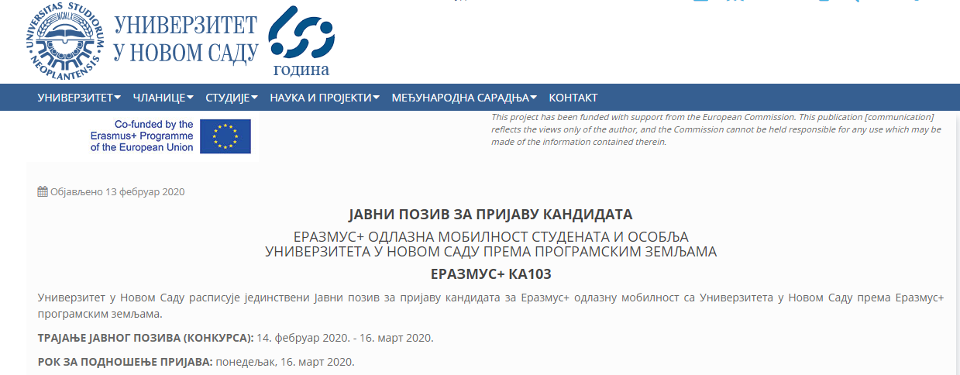
Prijavljivanje na konkurs
Konkursi se obajvlju dva puta godišnje, po jednom u zimskom i letnjem semestru.
Tekst konkursa, pravilnik, kao i prateća dokumentacija nalaze se na Portalu mobilnosti studenta FTN-a i na sajtu UNS-a.
Trajanje konkursa obično obuhvata sledeće periode:
Zimski semestar (septembar-oktobar)
Letnji semestar (februar-mart)

Slide 7
Prijavljivanje na konkurs
Na dnu konkursa nalazi se spisak partnera po članici UNS-a
Klikom na link - Fakultet tehničkih nauka, otvara se spisak institucija na koje možete da se prijavite (ukoliko je nivo studija na kojim ćete biti tokom razmene naznačen u pozivu)
Prvo na šta treba da obratite pažnju je da li se vaša oblast nalazi u pozivu određene institucije (071 Engineering and Engineering Trades obuhvata sve oblasti FTN-a)
Ako su nivo studija i naučna oblast odgovarjući, potrebno je da otvorite link koji se nalazi u polju “napomena o partneru”
Ovaj link će vas odvesti do kataloga kurseva na engleskom institucije primaoca

Slide 8
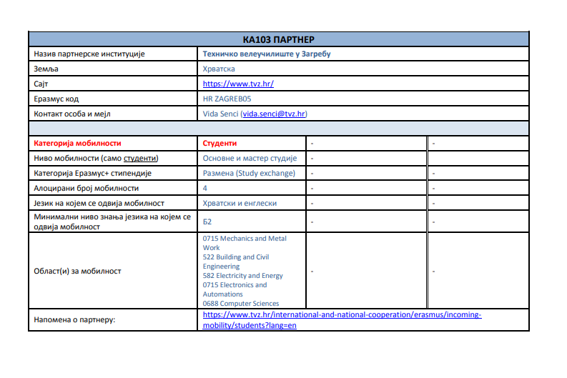
Prijavljivanje na konkurs

Slide 9
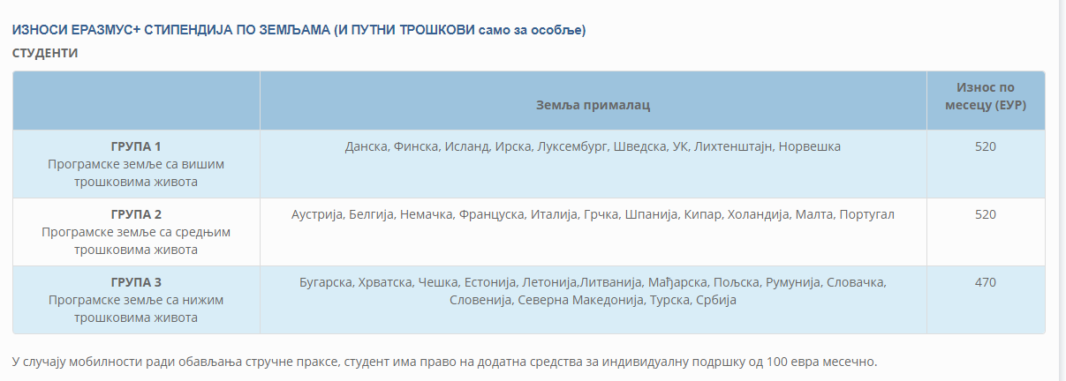
Prijavljivanje na konkurs
Uzmite u obzir i finansisjke mogućnosti koje će vam biti na raspolaganju izborom određene zemlje

Slide 10
Prijavljivanje na konkurs
Odaberite predmete sa liste kurseva za koje smatrate da se poklapaju sa vašim predmetima na FTN-u
Pored naziva predmeta, izvucite i kratak opis biranog predmeta
U saradnji sa vašim departmanskim Erazmus koordinatorom ispunite dokumente: Podlogu za ademsko priznavanje perioda mobilnosti i Learning Agreement
Da bi se odobrilo priznavanje biranih predmeta na FTN-u potreban je potpis rukovodioca studijskog programa
Nakon što dobijete odobrenje/potpis na departmanu, Podlogu i LA donosite u Kancelariju za međunarodnu saradnju FTN-a na potpis/odobrenje prodekana za nauku i međunarodnu saradnju

Slide 11
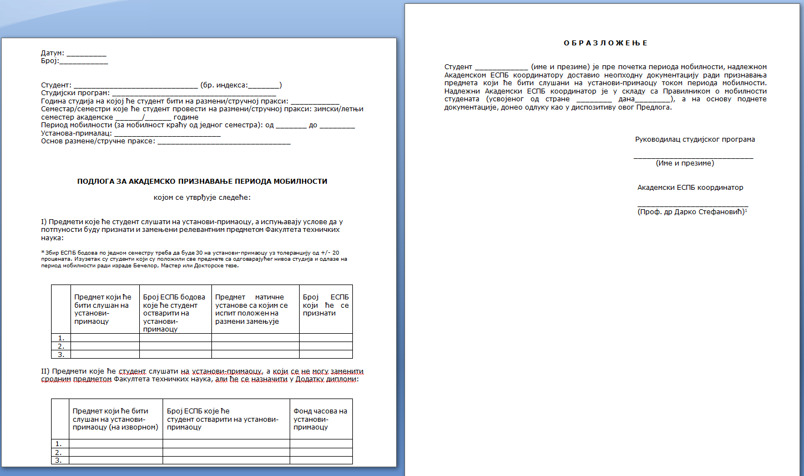
Prijavljivanje na konkurs

Slide 12
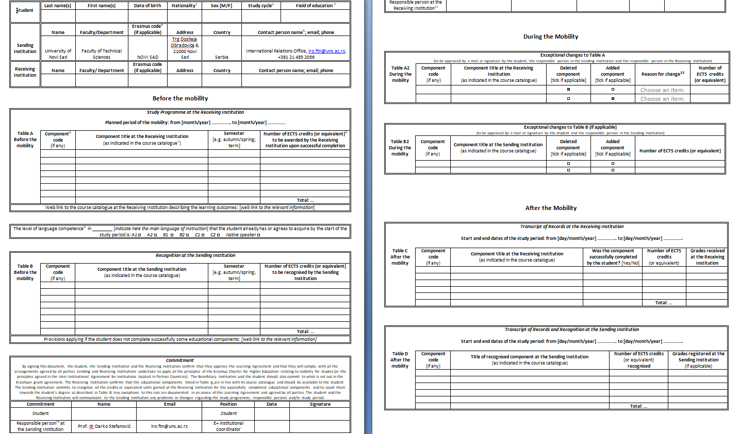
Prijavljivanje na konkurs

Slide 13
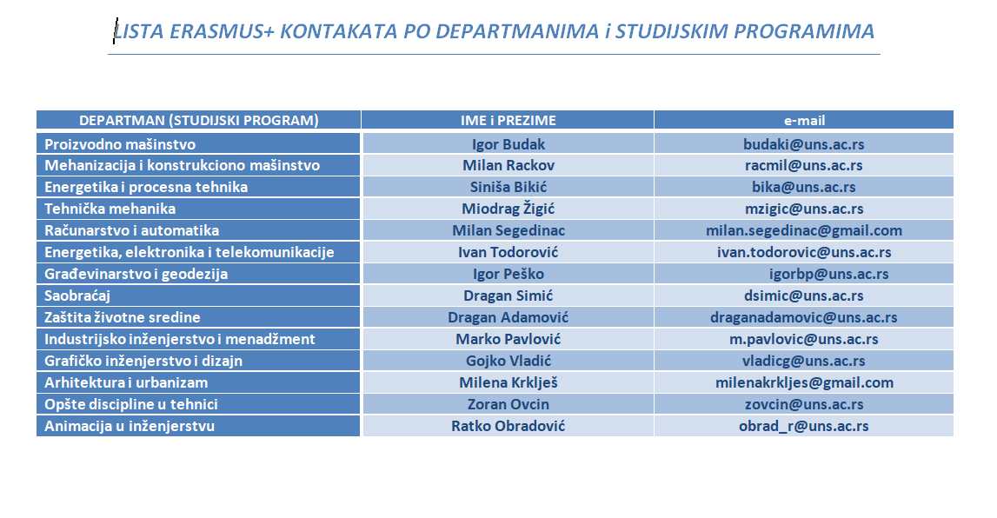
Prijavljivanje na konkurs

Slide 14

Prijavljivanje na konkurs
Kada prikupite svu potrebnu dokumentaciju, kompletnu prijavu šaljete na email adresu: iro.ftn@uns.ac.rs
Kandidat se može prijaviti na maksimalno dve ponuđene Erazmus+ destinacije u okviru članice UNS-a, u kom slučaju dostavlja dve potpune i odvojene prijave.
U slučaju dostavljanja dve prijave, u oba prijavna formulara kandidat navodi prvi i drugi izbor Erazmus+ partnera, tj. prioritet koji daje jednoj od destinacija.
Kandidat može biti odabran za stipendiju samo za jednu od dve dostavljene prijave.

Slide 15
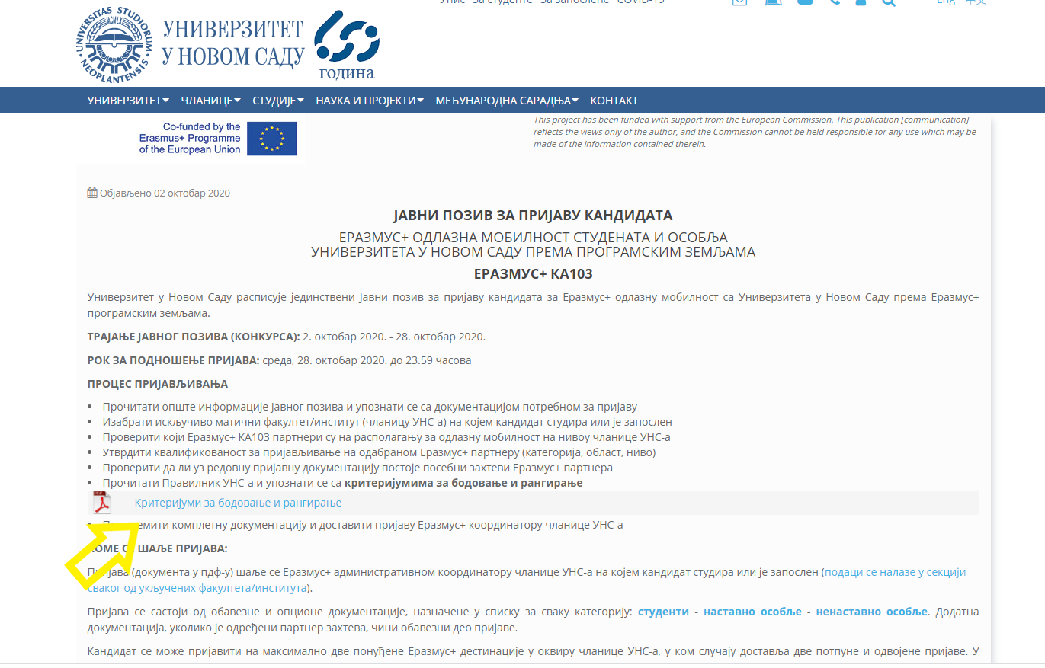
Prijavljivanje na konkurs

Slide 16

Prijavljivanje na konkurs
Konačnu odluku o Erazmus+ stipendistima donosi Erazmus+ komisija Univerziteta u Novom Sadu tek nakon prethodne saglasnosti dobijene od strane partnerske institucije.
Nakon završetka konkursa i evaluacije kandidata, biće objavljen spisak studenata koji su odabrani za mobilnost

Slide 17


